Slide 1
Dev_Pet
FE : 채현수
BE : 김동훈
BE : 안재진
BE : 오세환

Slide 2
목차
Goal
How
Why
Workflow
Schedule
ⓒSaebyeol Yu. Saebyeol’s PowerPoint

Slide 3

GOAL
ⓒSaebyeol Yu. Saebyeol’s PowerPoint

Slide 4
그렇다면 각자의 욕망의 항아리를 채우고 나가자!
Notes:
각자 원하는 기술 스택을 적어도 하나는 직접 구현해보고 나가자는 생각을 가지게 됐습니다

Slide 5
각자 관심있는 분야
김동훈
안재진
오세환
채현수
채팅
라이브 영상
NoSQL
Oauth
Docker
Kubernetes
redis 캐시
인증
refreshToken
redis 캐시
Oauth
cqrs 패턴
Docker
Kubernetes
elastic search
비대칭 레이아웃
개인화 UI
Inclusive 디자인
Notes:
각자 관심있는 분야

Slide 6
팀의 목표
내용을 입력하세요
각자 원하는 기술을
활용한 개발
새로운 SNS 개발
각자의 약점을 보완해서 프로젝트를 마무리

Slide 7
개인의 목표
김동훈
약점:
나쁜 기억력
주제 | 상황
서버간 통신 방법, 장단점 비교 정리 | x
MSA 아키텍처 직접 구현 | △
나만의 매뉴얼 작성 | O
개발과정에서 일일단위 정리 | x
전체 아키텍처 구상도 작성 | O
ERD 작성 | x
MSA 아키텍처에 대한 나만의
매뉴얼 작성
나만의 레퍼런스 코드를 만들기
\
다양한 서비스 제공을 위한 이미지, 영상 처리 등에 관한 통신, 서버에
대한 나만의 청사진 보유

Slide 8
개인의 목표
채현수
약점:
팀 개발의 경험부족
주제 | 상황
안드로이드의 통신 개념과 Retrofit2의 사용법 습득 | △
안드로이드 아키텍처 분석 (MVC, MVP, MVVM) | O
Data Binding, LiveData 라이브러리 사용법 습득 | O
비즈니스 구현 후 효율 분석 | X
파일, 변수명 통일 | X
협업에서의
안드로이드 개발자의 역할 정의
아키텍처 사용을 통해 직관성 및 코드 수정의 편의성 확보

Slide 9
개인의 목표
안재진
주제 | 상황
아키텍처 설계(~1/13) | △
인증 클래스 다이어그램 설계 ERD 설계 | o x
API 기능 명세 (~1/13) | △
시스템 흐름도 작성 인증Api 기능 명세 | △ △
인증Api (~1/20) | △
JWT 토큰 인증 기능 로그인 인증 요청 테스트(with 오세환 로그아웃 | △ x x
약점:
웹 서비스 전반의 비즈니스 로직
설계 및 구현 능력 부족
개발 과정 및 문제해결 내용을 일일 개발 일지에 작성하여 나만의 개발 데이터 쌓기
MSA 아키텍처 구조에서 Spring Security를 이용한 Access Token + Refresh Token 인증 기능 설계부터
구현까지 직접 해보기

Slide 10
개인의 목표
오세환
최종 목표 | 상황
일간목표 | △
세부목표 | △
중간목표 | x
최종목표 | x
주제 | 상황
쿠버네티스 조사 및 사용 | △
spring cloud와 쿠버네티스 차이 조사 | O
쿠버네티스 클러스터 사용 및 통신 | x
쿠버네티스 전체 생태계 (api gateway, loadbalance …) | x
Saga 패턴을 이용한 cqrs 패턴 구현 | x
Elastic search 조사 및 사용 | x
elastic search라는 검색엔진을 채용한 이유 | x
elastic search 사용 방법 실습 | x
기능 개발 | 진행중
약점:
목적 달성에 어려움을 겪는다.
일간 목표, 세부목표, 중간 목표, 최종 목표 계획을 세우고
달성률을 관측한다.
작성된 목표를 기반으로 프로젝트를 끝마치는 과정을 통해 목표 달성 노하우 체득

Slide 11
Why
ⓒSaebyeol Yu. Saebyeol’s PowerPoint

Slide 12
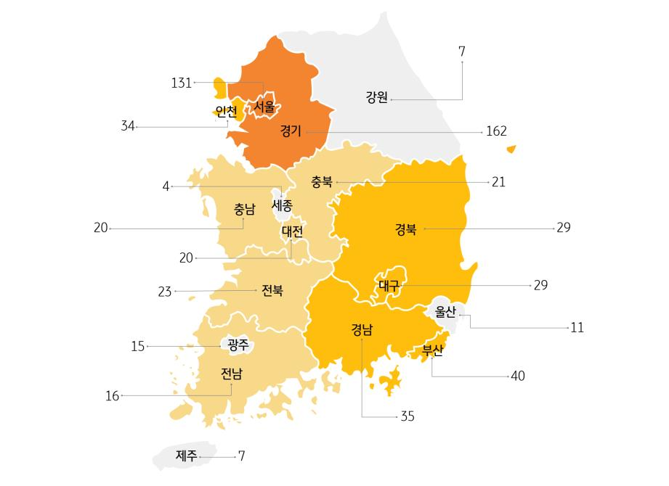
기획의도 : 한국의 지역별 반려가구 현황
■ 100만 가구 이상
■ 25만 가구 이상
■ 15만 가구 이상
■ 15만 가구 미만
반려가구
604만 가구
반려인
1,448만 명
반려견 가구
483만 가구
반려견 양육자
1,161만명
반려묘 가구
154만 가구
반려묘 양육자
370만 가구
2021 한국 반려동물 보고서에 따름

Slide 13
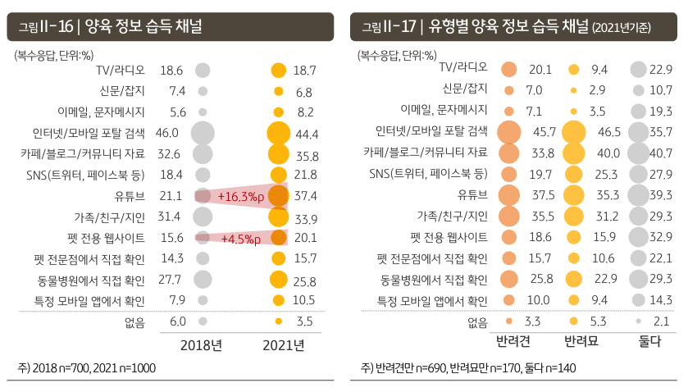
기획의도
반려동물 관련 정보를 얻는 주된 채널은 ‘포털사이트 검색’ 과 ‘유튜브 시청’ 이다.
많은 반려인들이 포털, 유튜브 검색, 혹은 지인에 문의하는
경우가 많다
반려인끼리 직접적인 정보를 주고받을 커뮤니티를 제공하자
2021 한국 반려동물 보고서에 따름

Slide 14
기획의도
ㅁㄴ
반려동물 키우는 인구의 증가로 반려동물을
키우는 사람들만의 SNS 제작한다.
반려인 커뮤니티 생성으로 반려생활을
이전보다 쉽게 제공한다.
같은 종의 반려동물을 키우는 반려인의
자유로운 소통 공간을 제공한다.
같은 지역의 커뮤니티를 활성화하여
보다 활발한 반려생활을 제공한다.

Slide 15
Workflow
ⓒSaebyeol Yu. Saebyeol’s PowerPoint

Slide 16
Workflow : Ground Rules
정기적인 팀 회의
일요일 13 : 00 ~ 17:00
*온라인 위주에 코어한 회의만 오프라인 진행
코어타임
월 ~ 금 : 20:00 ~ 22:00
의사결정 방식
만장일치제 : 의견을 낸 사람이 반대하는 사람과 중립적인 사람을 설득해야 한다.
스크럼 회의
코어 타임 중에 진행한다
방해금지 집중개발시간
코어 타임을 제외한 시간
이슈 해결 방법
슬랙 공식 채널에 불만을 표현하고
팀 회의 때 최우선 안건으로 해결한다.

Slide 17
Workflow : Milestone
Milestone | 1월 |  |  |  | 2월
 | 1 | 2 | 3 | 4 | 1 | 2 | 3 | 4
Research
Develop
Testing
Review
Launch

Slide 18
schedule
MSA Architecture 적용 : △
아키텍처 설계 : o
디자인 구상 : o
API 기능 명세 : △
FE: 지도, 메시지, 메인 게시물, 그룹 페이지
지도 API
메인 게시물 API
메시지 API
23.01.20
23.01.13
23.02.06
회원가입 API
인증 API
프로필 API
FE: 전체 UI, 회원가입/로그인, 프로필 기능 구현
김동훈
오세환
안재진
채현수
Notes:
김동훈
MSA architecture
프로필
메세지
안재진
인증
메인 게시물
그룹 페이지
오세환
회원가입
지도

Slide 19



















지도
서버 그룹
Naver Map Open API
게시물 서버
Android
채팅 서버
관계
정보
서버
Ribbon
Hystrix
Zuul
인증서버
푸시 서버
API Gateway
정적파일
Oauth2.0
FCM

Slide 20
지도
서버 그룹
Naver Map Open API
게시물 서버
Android
채팅 서버
Ribbon
Hystrix
Zuul
푸시 서버
인증서버
API Gateway
정적파일 저장 서버
Oauth2.0

Slide 21
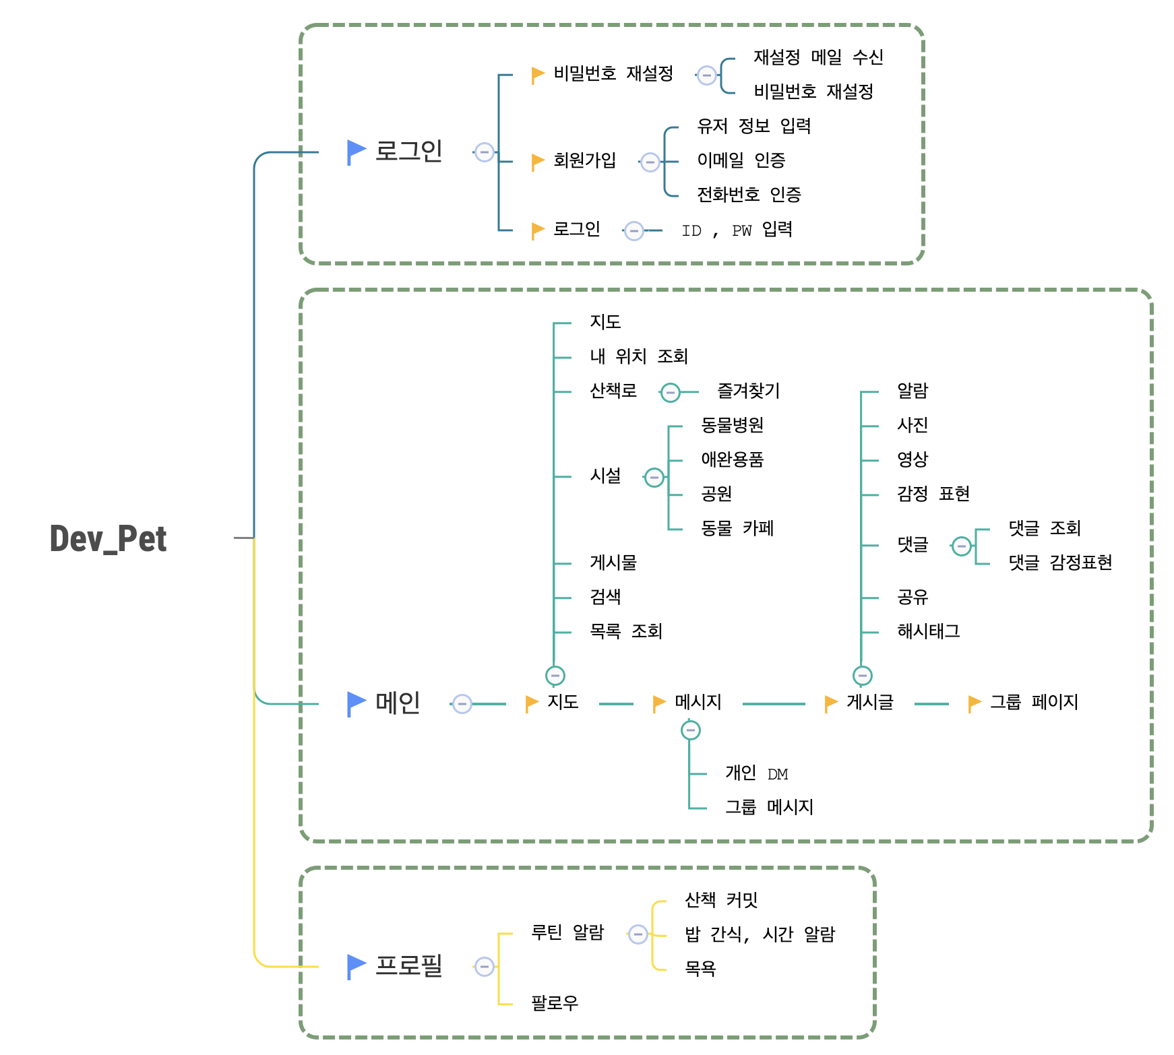

Slide 22
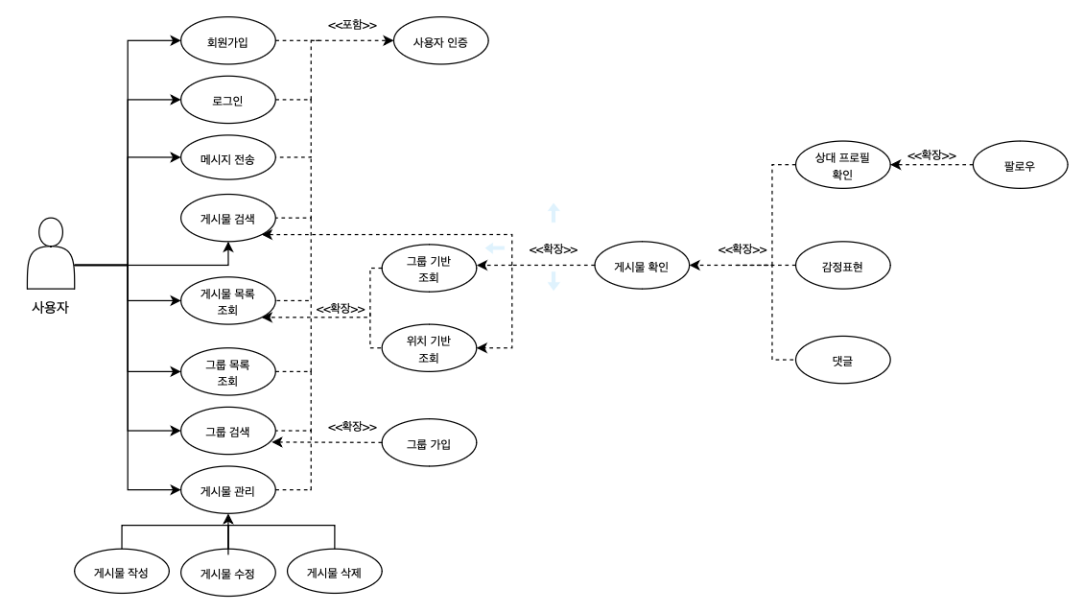

Slide 23
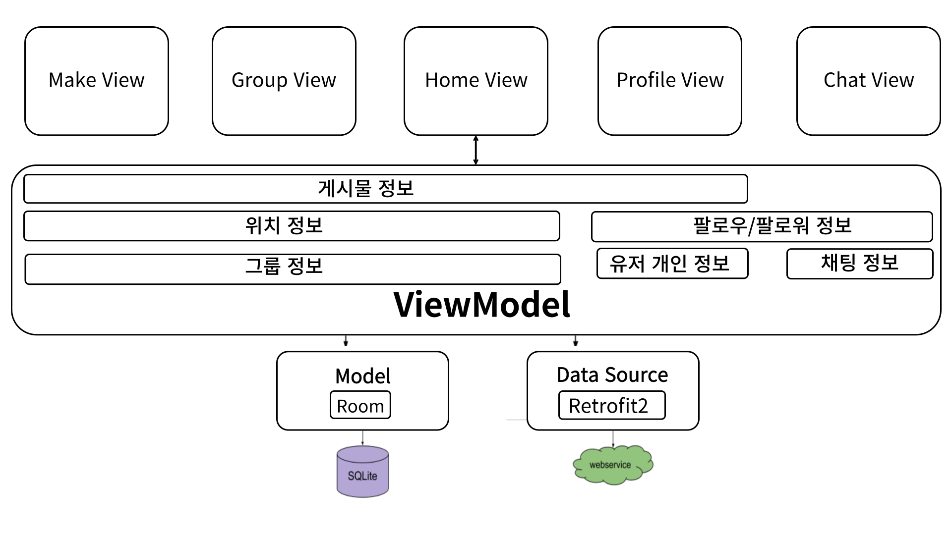

Slide 24
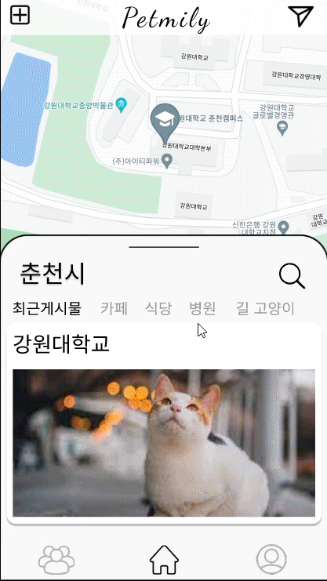
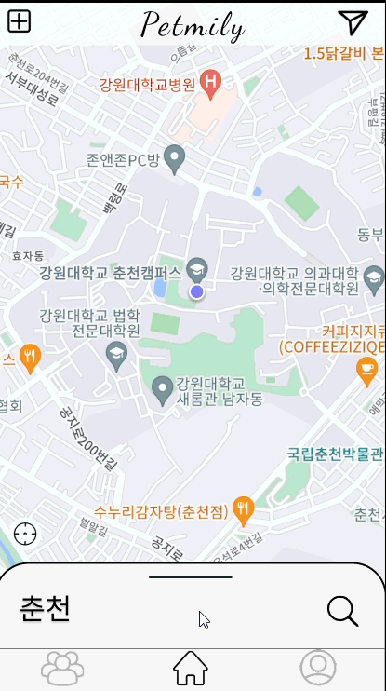
메인페이지 예상도

Slide 25
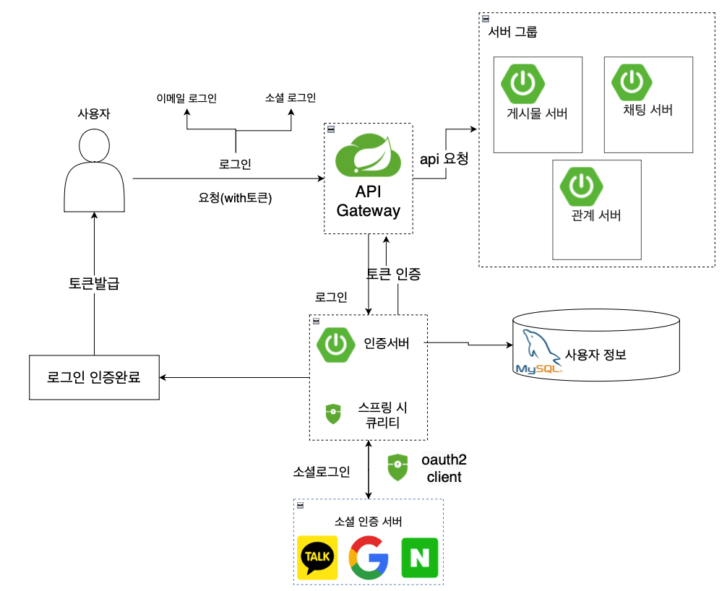

Slide 26
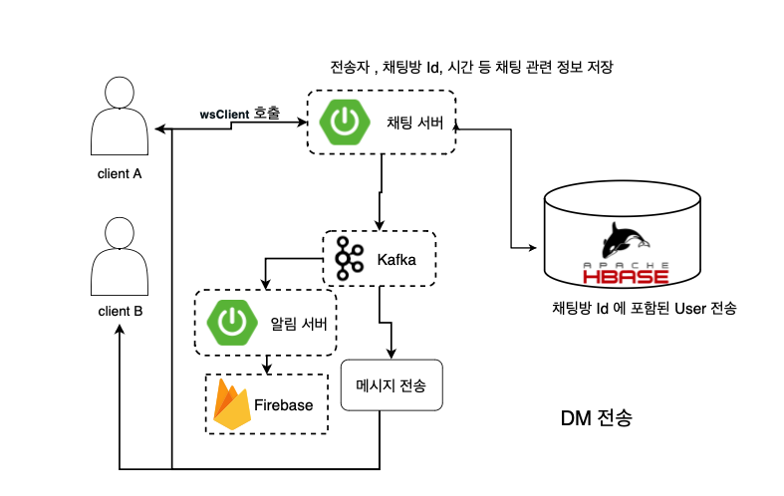

Slide 27
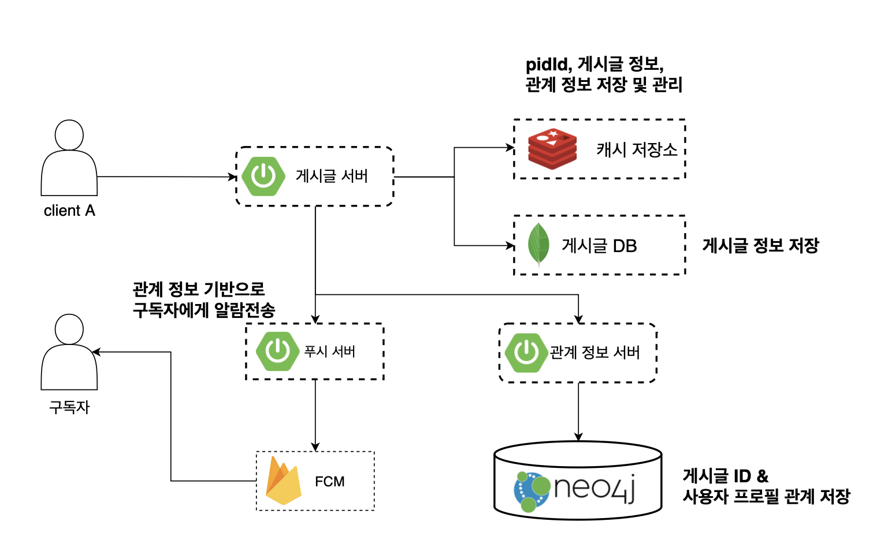

Slide 28
